Slide 1
Hoofdstuk 4
Toepassingen van afgeleiden
4.1
Extrema van functies

Slide 2
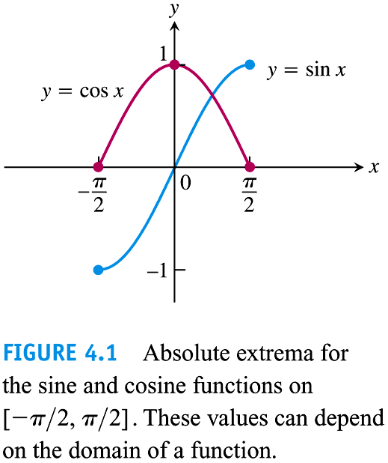
Definitie van een absoluut minimum en een absoluut maximum
Zij f een functie met domein D. f heeft een absoluut maximum in een punt c van
D indien voor alle x in D geldt dat :
f heeft een absoluut minimum in een punt c van D indien voor alle x in D geldt dat :
Vb: De functie sinus en cosinus
op hun domein

Slide 3
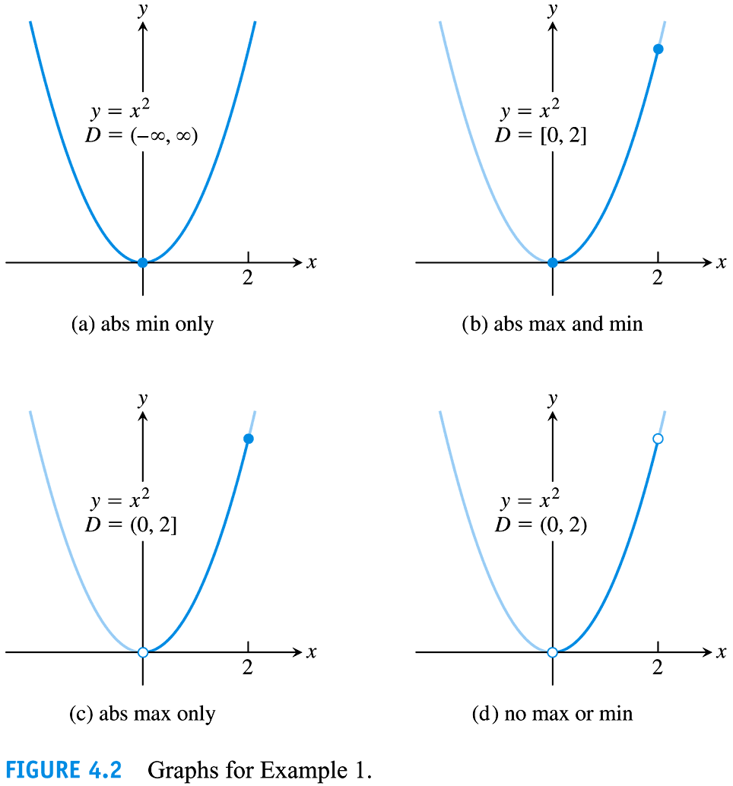
Het domein van de functie is belangrijk!

Slide 4
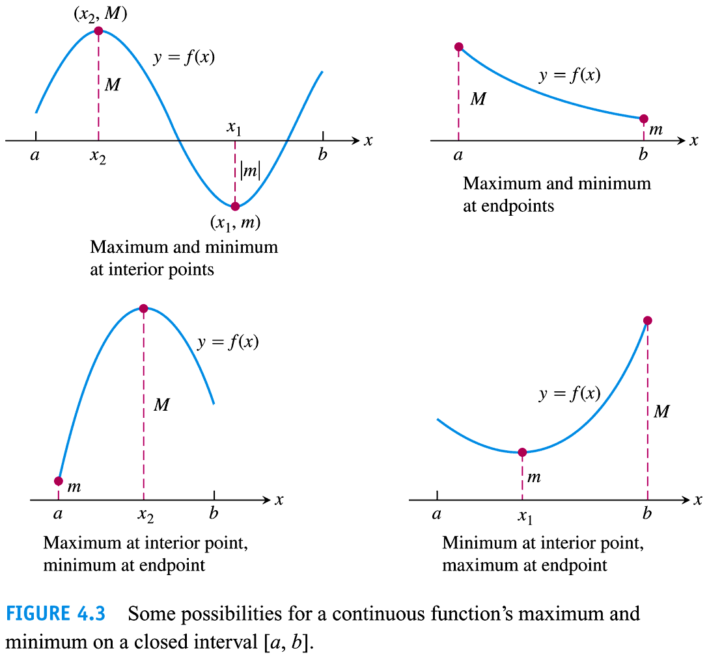
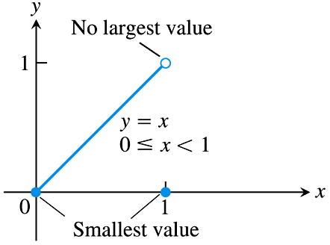
Elke continue functie f gedefinieerd op een gesloten interval bereikt op dit interval
een absoluut minimum m en een absoluut maximum M.
Continuiteit is belangrijk!

Slide 5
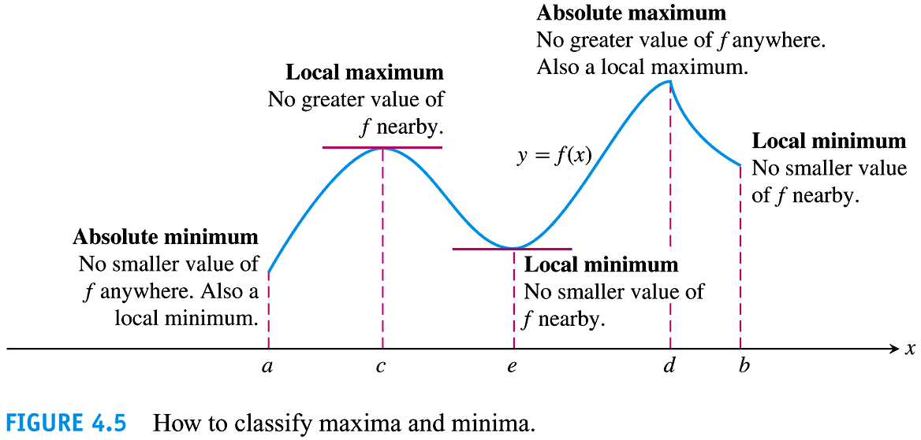
Definitie van een lokaal minimum en een lokaal maximum
Zij f een functie met domein D. f heeft een lokaal maximum in een inwendig punt c
van D indien voor alle x in een open interval rond c geldt dat :
f heeft een lokaal minimum in een inwendig punt c van D indien voor alle x in een
open interval rond c geldt dat :
NB: als c een eindpunt is gebruiken we half open intervallen

Slide 6
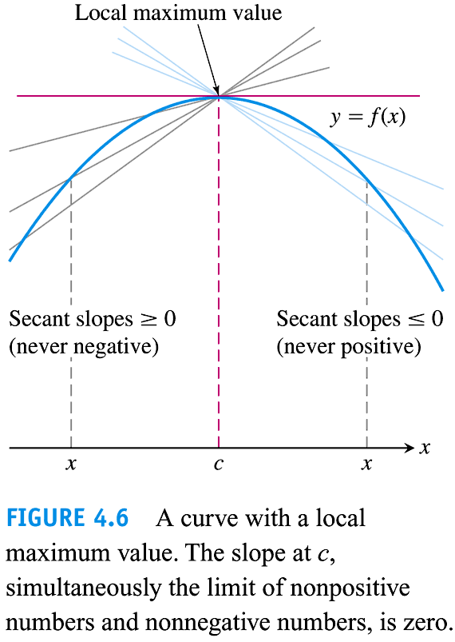
Eerste afgeleide stelling voor lokale extrema
Indien f een lokaal minimum of maximum heeft in een inwendig punt c van haar
Domein en indien f’ gedefinieerd is in c dan geldt dat :
f’(c) =0
Bewijs: NIET
Enkel extrema (lokaal of absoluut):
- In inwendig punt waar f ’( c ) = 0
In inwendig punt waar f ‘ ( c ) niet bestaat
In een randpunt

Slide 7
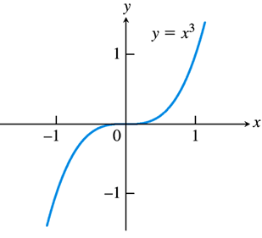
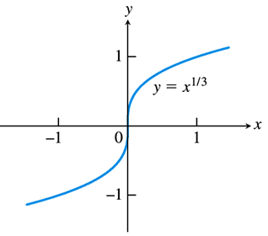
Definitie van een kritisch punt
Een inwendig punt c van het domein van een functie f met f’(c)=0 of waarin
f’ niet bestaat wordt een kritisch punt genoemd
! Niet elk kritisch punt is een lokaal minimum of maximum !
f’(0)=0
f’(0) bestaat niet
Het punt x=0 is een kritisch punt maar geen extremum

Slide 8
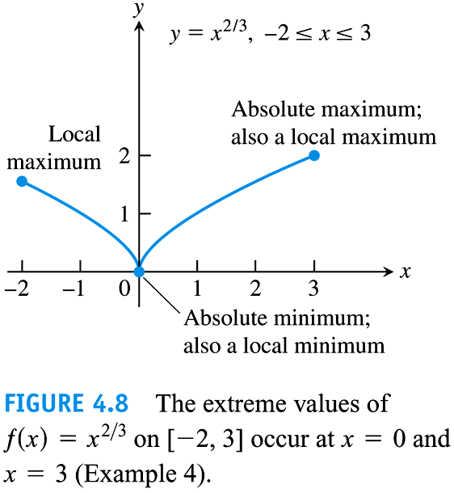
Hoe vind je het absolute minimum of maximum van een continue functie f
op een eindig gesloten interval ?
Bereken f in alle kritische punten en de beide eindpunten
Neem de grootste (maximum) of de kleinste (minimum)
Voorbeeld: y = x^{2/3} op [-2,3]

Slide 9
4.2
De middelwaardestelling

Slide 10
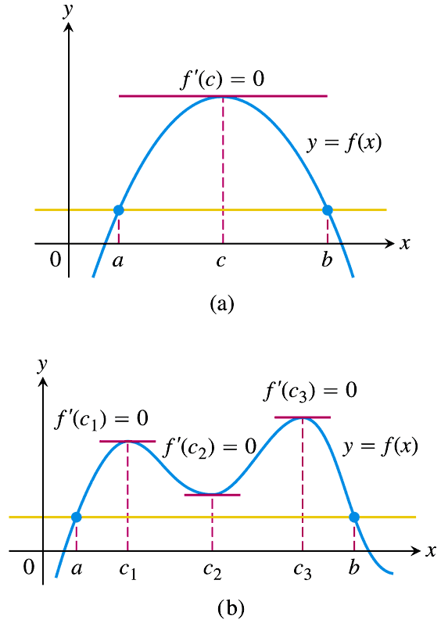
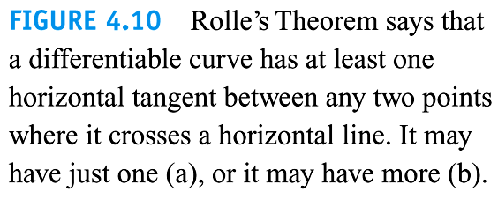
Theorema van Rolle
Stelling: Indien f(x) continu is in [a,b] en differentieerbaar in ]a,b[ en indien
f(a) = f(b)
Dan bestaat er een getal c in ]a,b[, waarvoor
f’(c) =0.
Bewijs NIET

Slide 11
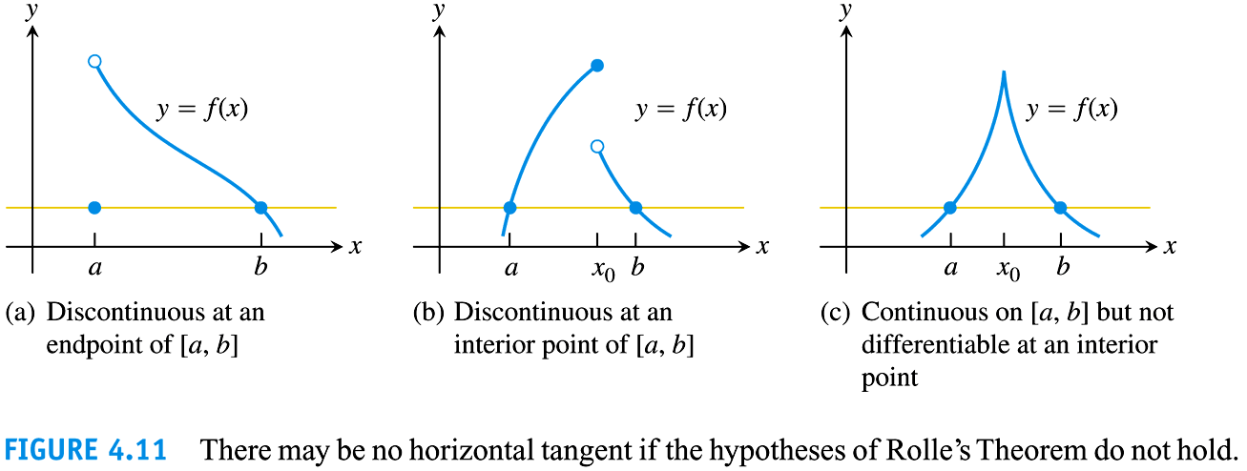
De voorwaarden van continuïteit op [a,b] en afleidbaarheid op ]a,b[ zijn essentieel !

Slide 12
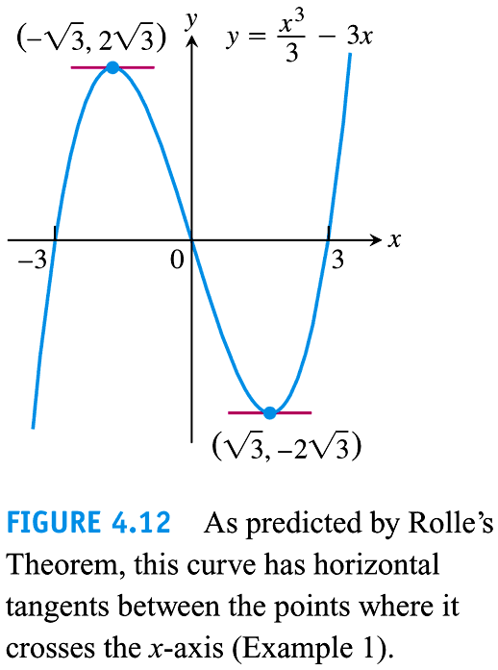
Voorbeeld: De onderstaande functie op [-3,3]

Slide 13
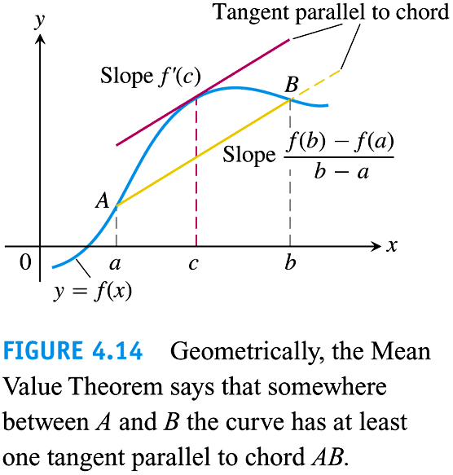
Middelwaardestelling
Indien f(x) continu is in [a,b] en differentieerbaar in ]a,b[ , dan bestaat er minstens
een getal c in ]a,b[ waarvoor geldt dat:
Bewijs NIET

Slide 14
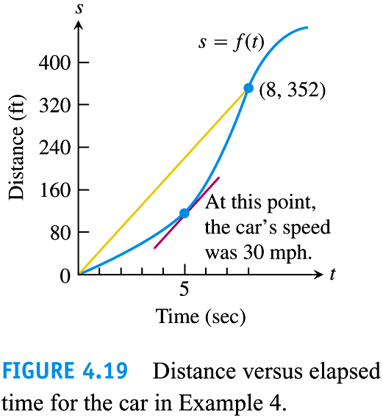
Er is steeds een tijdstip waarop je met een snelheid rijdt die gelijk is aan je
gemiddelde snelheid

Slide 15
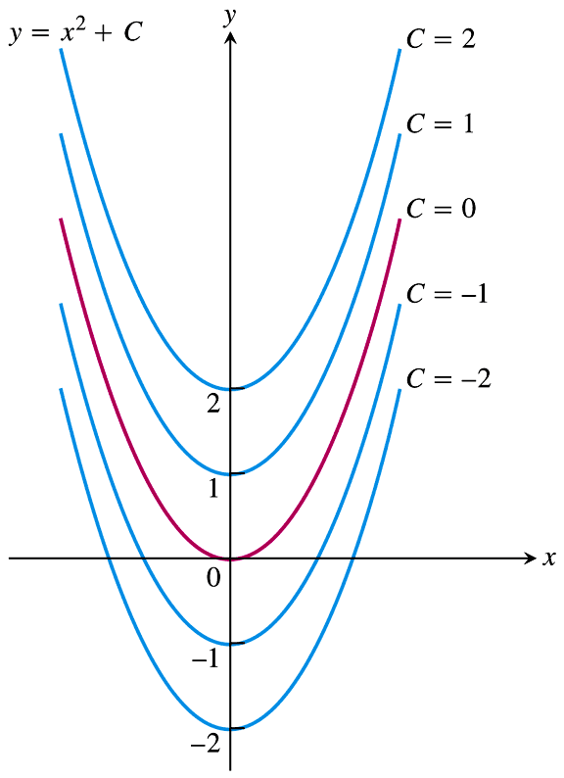
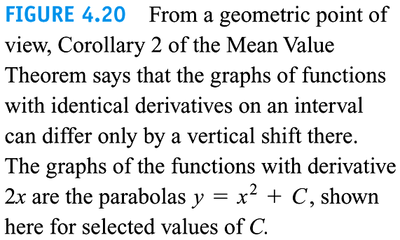
Gevolg 1: Functies waarvan de afgeleide op een open interval ]a,b[ overal 0 is, zijn constant op dit interval
Gevolg2 : Functies met dezelfde afgeleide op een open interval ]a,b[ zijn op een constante na gelijk op dit
Bewijs NIET
Uit de versnelling op elk tijdstip t en de beginsnelheid en de beginpositie
kun je de positie van een punt berekenen op elk moment.

Slide 16
4.3
Monotone Functies en de eerste afgeleide Test

Slide 17
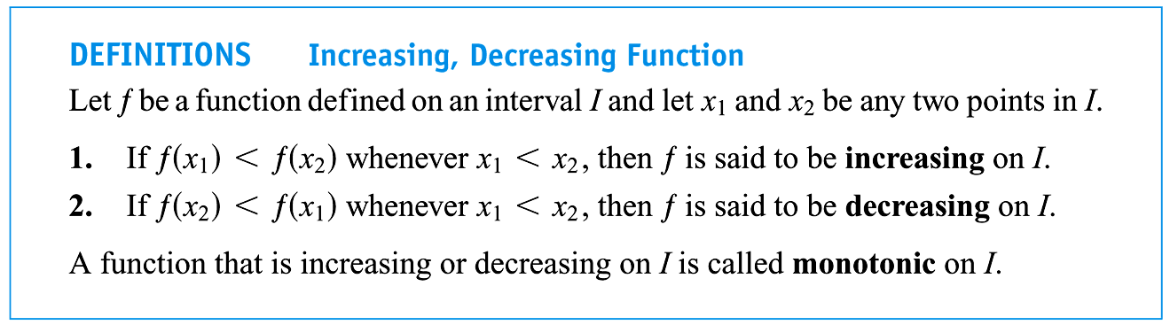
f is strikt stijgend
f is stijgend
f is monotoon
f is strikt dalend
f is dalend
Eerste afgeleide test voor monotone functies
Zij f continu op [a,b] en afleidbaar op ]a,b[ dan geldt het volgende:
- Indien f’(x)>0 in elk punt van ]a,b[ dan is f stijgend op ]a,b[
- Indien f’(x)<0 in elk punt van ]a,b[ dan is f dalend op ]a,b[
Bewijs NIET

Slide 18
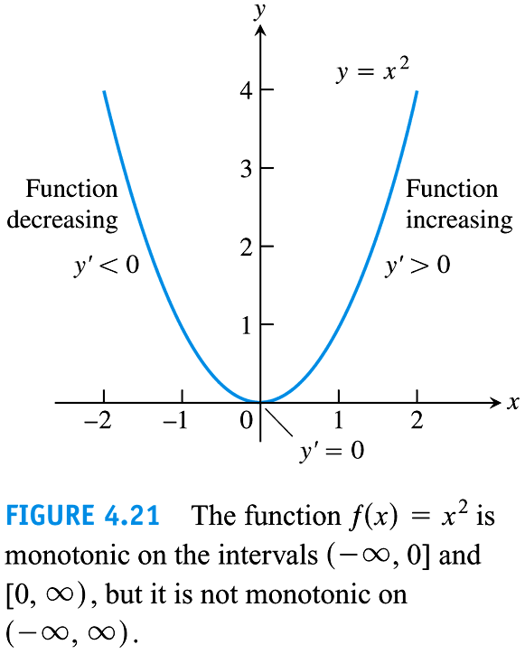

Slide 19
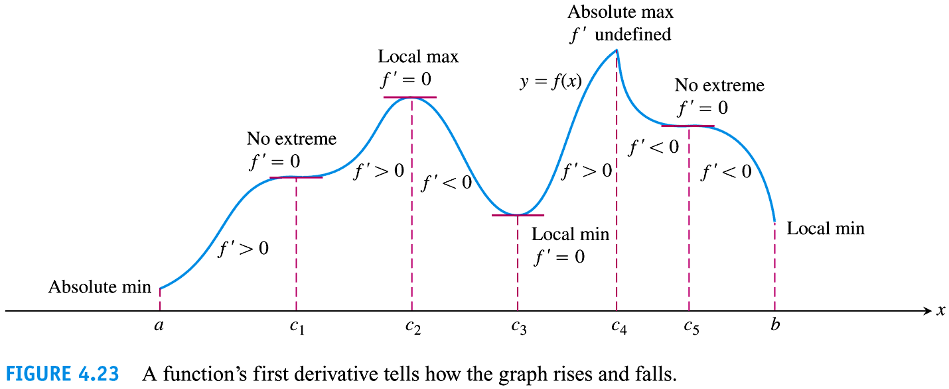
Eerste afgeleide test voor lokale extrema
Zij c een kritisch punt van een continue functie f en zij f differentieerbaar in elk
punt van een interval rond c, behalve eventueel in c zelf.
Er geldt in c:
Als f’ van negatief verandert naar positief, dan heeft f een lokaal minimum in c
Als f’ van positief verandert naar negatief, dan heeft f een lokaal maximum in c
Als f’ niet van teken verandert in c, dan heeft f geen lokaal extremum in c
Bewijs niet

Slide 20
4.4
Concaviteit en
het Schetsen van een grafiek

Slide 21
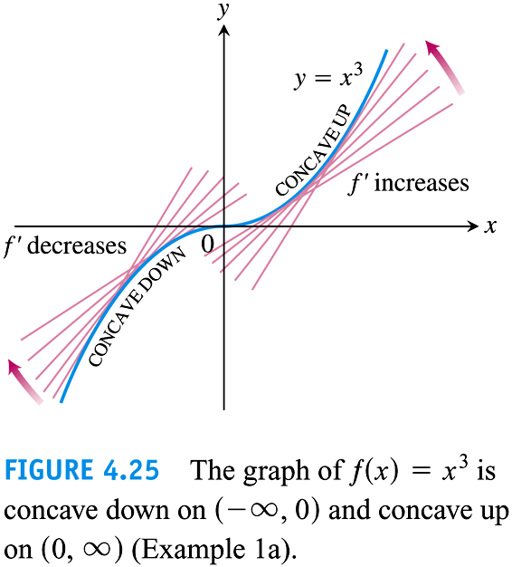
Definitie van concaaf boven en concaaf onder
De grafiek van een afleidbare functie y = f(x) is
Concaaf boven op een open interval I indien f’ stijgt op I
Concaaf onder op een open interval I indien f’ daalt op I
De 2de afgeleide test voor concaviteit
f tweemaal differentieerbaar op I
f boven concaaf op I als f ’’>0 op I
f onder concaaf op I als f ’’<0 op I

Slide 22
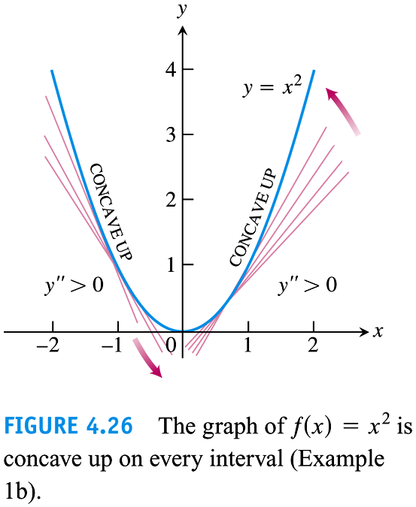
Voorbeelden: y=x²

Slide 23
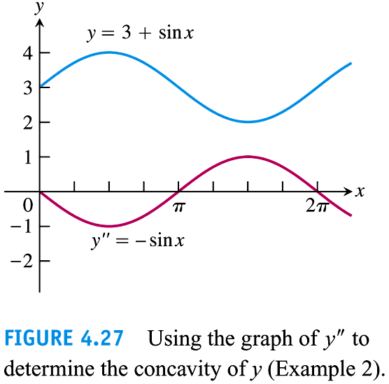
Definitie van een buigpunt
Een buigpunt is een punt, waar de functie een raaklijn heeft en van concaviteit verandert.

Slide 24
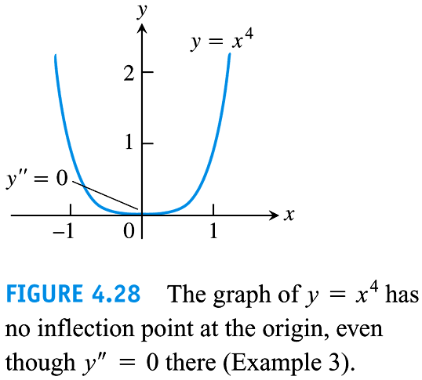
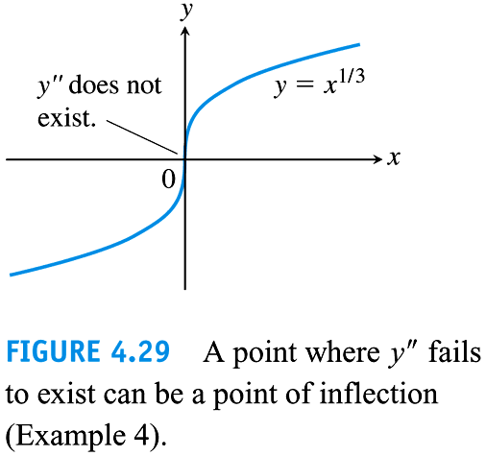
y=x⁴ heeft geen buigpunt
Alhoewel y’’(0)=0
Buigpunt alhoewel y’’ niet bestaat

Slide 25
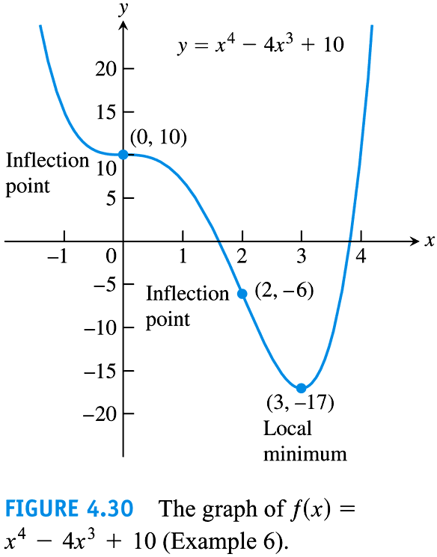
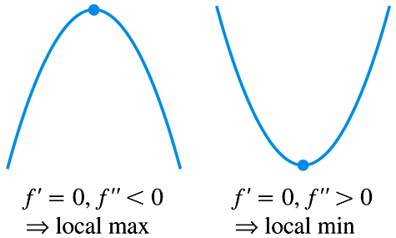
De tweede afgeleide test voor lokale extrema
Zij f ’’ continu op een open interval rond x=c dan geldt:
Als f ’(c) = 0 en f ’’(c)<0 dan heeft f een lokaal maximum in c
Als f ’(c) = 0 en f ’’(c)>0 dan heeft f een lokaal minimum in c
Als f ’(c) = 0 en f ’’(c)=0 dan weten we niets (lokaal minimum, maximum of ???)
Teken de grafiek
Bewijs niet

Slide 26
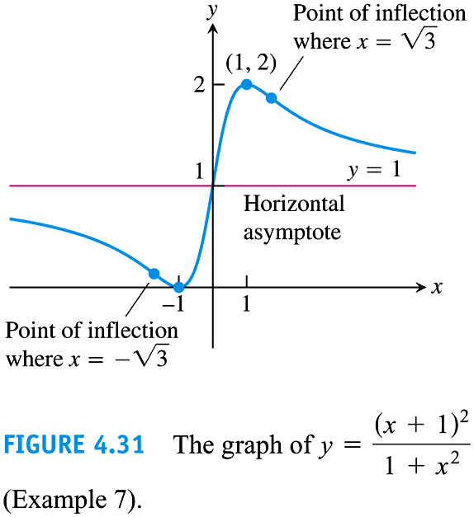
Strategie om y = f(x) te schetsen
Bepaal het domein van f en eventuele symmetriën
Bereken y’ en y’’
Zoek de kritische punten van f en bepaal het gedrag van f in deze punten
Bepaal de punten waar de functie stijgt en daalt
Zoek de buigpunten en bepaal de concaviteit van de grafiek
Identificeer de asymptoten
Plot enkele cruciale punten zoals de snijpunten met de assen en de punten uit 3-5.
Voorbeeld:

Slide 27
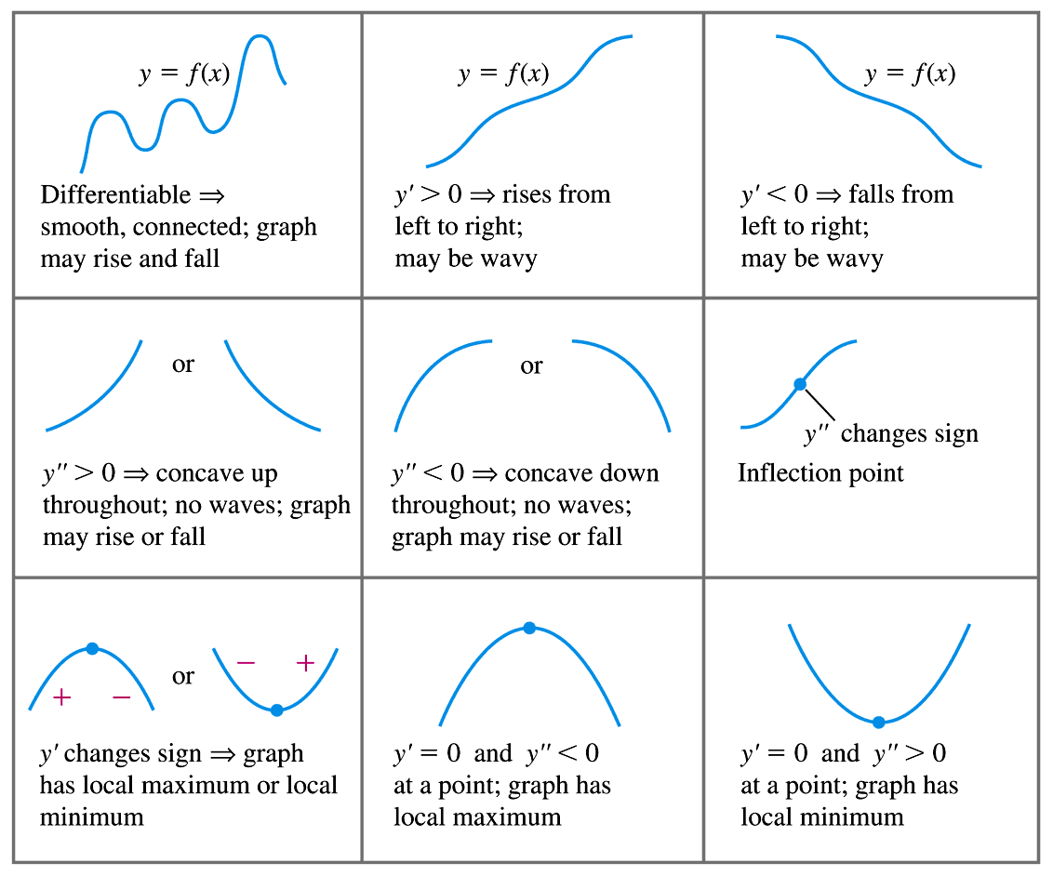

Slide 28
4.5
Toegepaste Optimizatie Problemen

Slide 29
